Slide 1






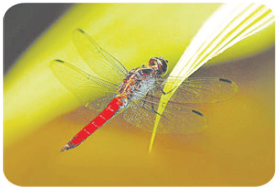


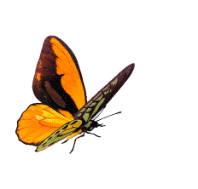





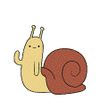


Slide 2


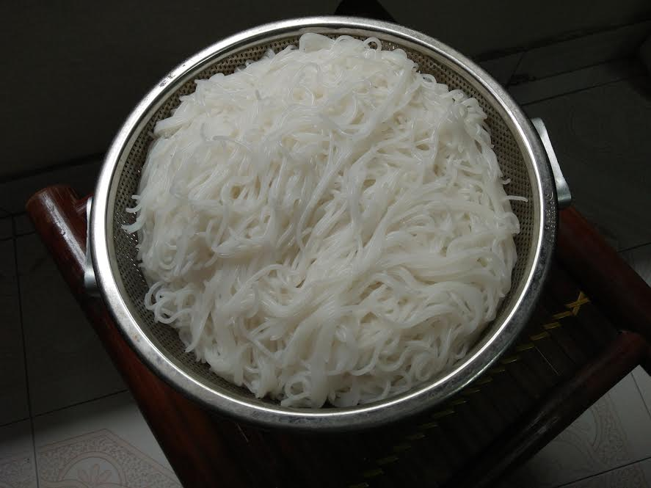

Câu 1: Đây là gì?
rổ bún

Slide 3
Câu 2: Đọc các từ sau:
chim cút
râm bụt

Slide 4
Câu 3: Đọc các từ sau:
chú lùn
ấm sứt

Slide 5

Đọc câu sau:
Cún đun bếp, lửa ngùn ngụt

Slide 6
chuồn
ch
uồn
chuồn chuồn

Slide 7
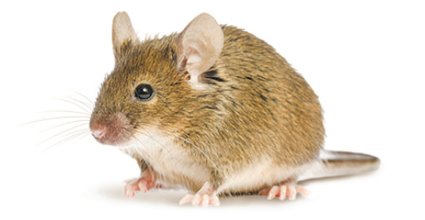
chuột
ch
uột
chuột

Slide 8
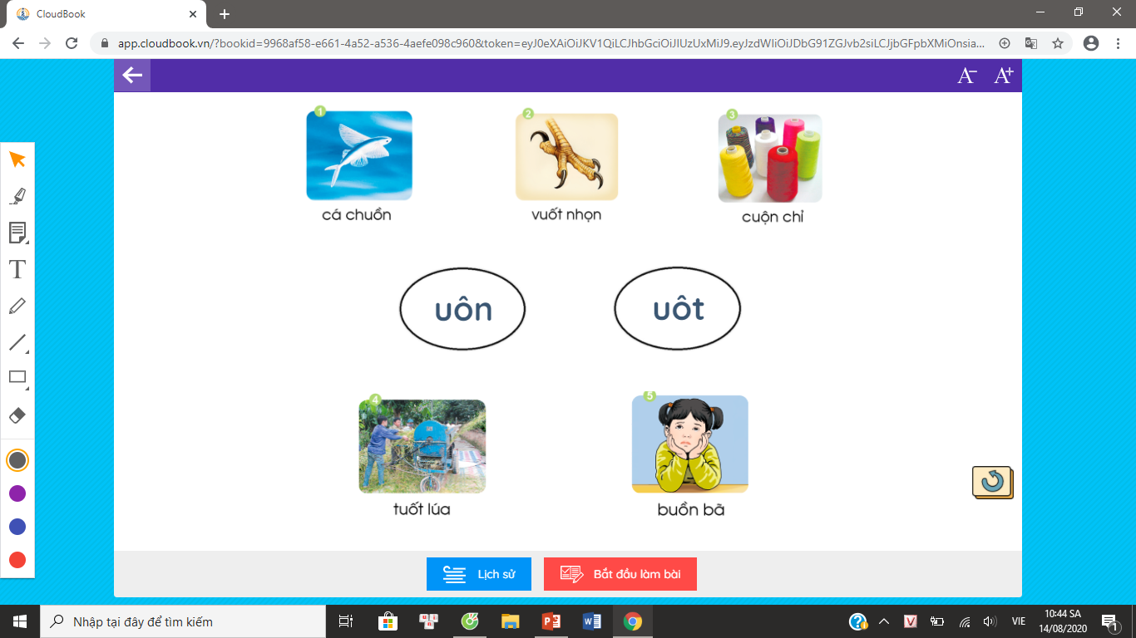

Slide 9
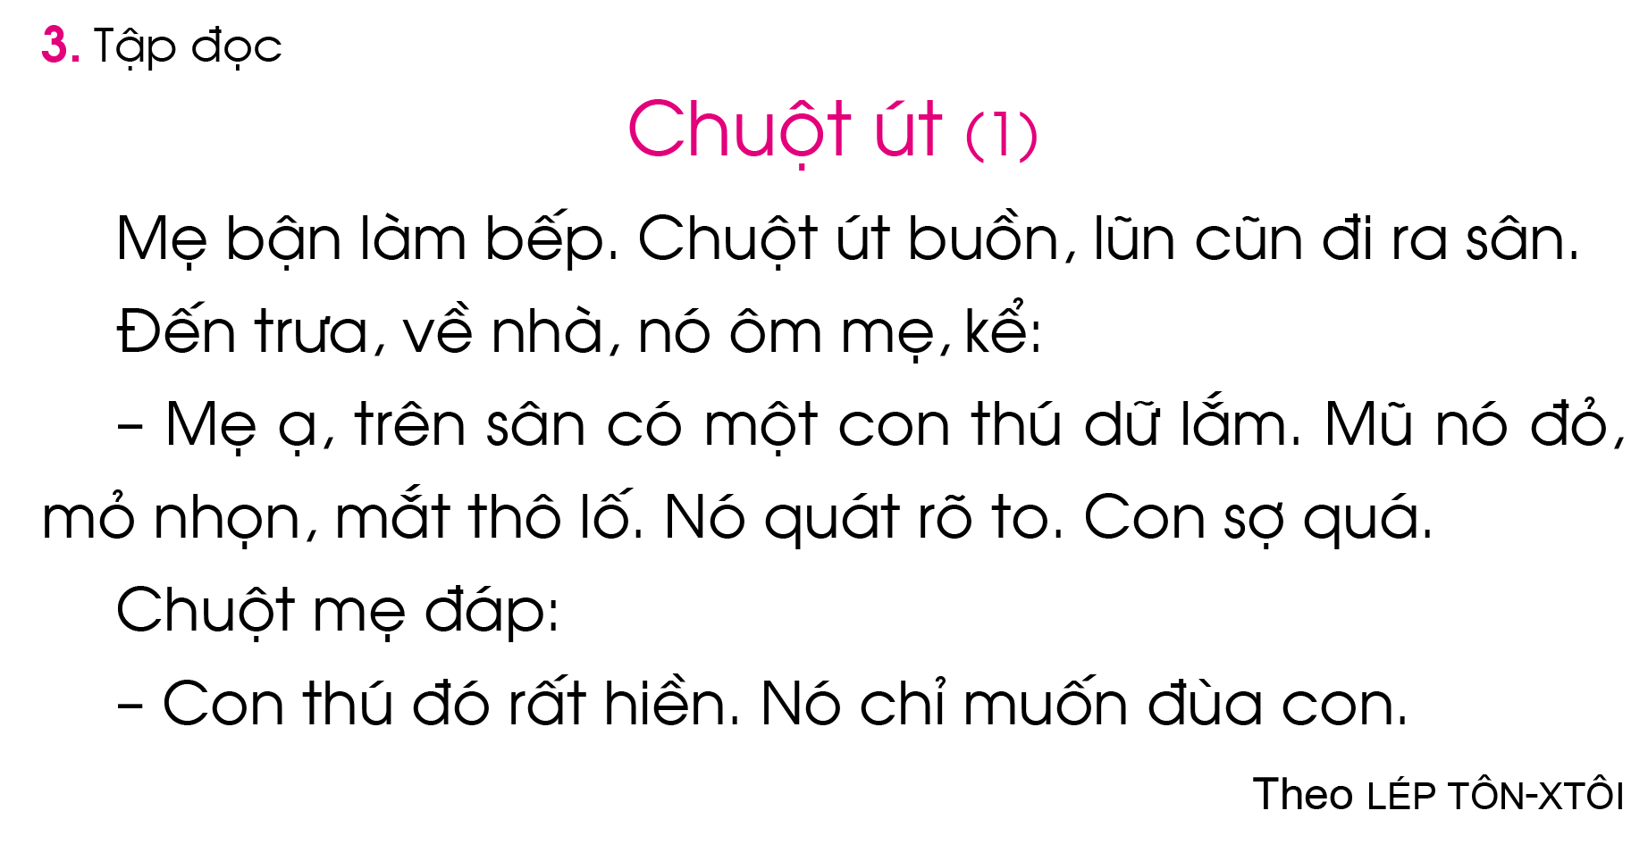
2
1
3
4
5
6
7
8
9
10

Slide 10
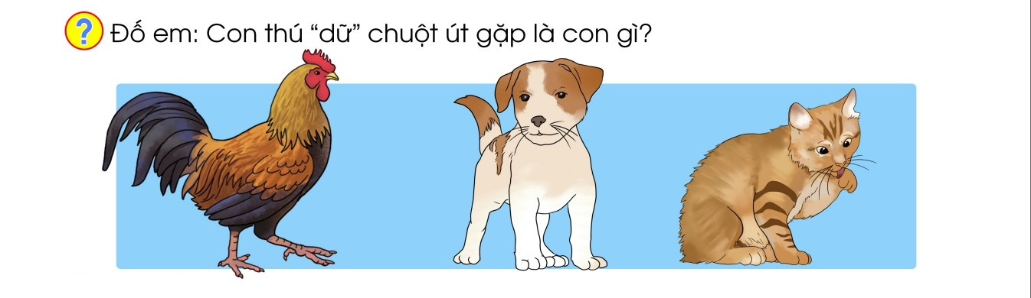
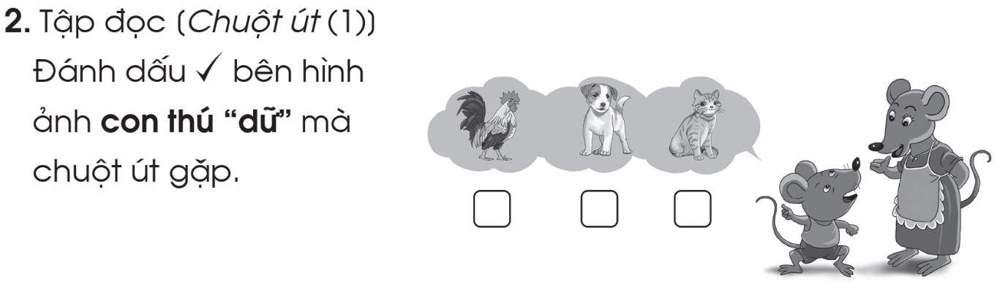


Slide 11
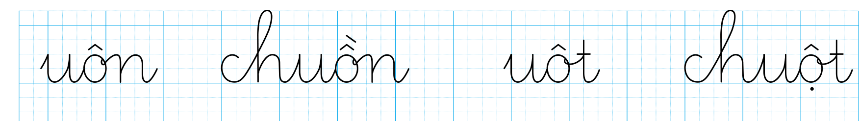
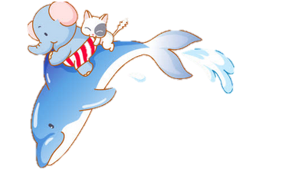
3. Tập viết

